Slide 1
Международный коммерческий арбитраж в странах СНГ
Подготовила Колот Ю.А., П-41
Гомель
2015

Slide 2
Наиболее востребованные компаниями из СНГ центры МКА
Центры международного арбитража СНГ | Зарубежные центры международного арбитража
Международный коммерческий арбитражный суд при ТПП РФ (далее МКАС при ТПП РФ) Международный коммерческий арбитражный суд при ТПП Украины (далее МКАС при ТПП Украины) | Международный арбитражный суд Международной торговой палаты (ICC) Лондонский международный арбитражный суд (LCIA) Арбитражный суд Торговой палаты Стокгольма (SCC)

Slide 3
58 крупнейших по сумме иска международных споров за 2011-2012 гг/ по версии Focus Europe:
17 связаны со странами СНГ
из них 13 — с российскими компаниями
3 — с казахскими
1 — с украинской
Note: почти треть (29,3%) самых «дорогих» клиентов в сфере МКА — клиенты из стран СНГ.

Slide 4
Иностранные юридические фирмы в СНГ
Значительная роль иностранных юридических фирм в СНГ, некоторые даже не имеют офисов в соответствующих странах (клиенты глобальных фирм из СНГ с вопросами в сфере МКА обращаются напрямую в лондонский, парижский и т.д. офисы)
Подавляющее большинство иностранных юридических фирм имеют офисы в Москве — Allen & Overy, Akin Gump Strauss Hauer & Feld, Debevoise & Plimpton, DLA Piper, Dentons, Jones Day, King & Spalding, Skadden, Arps, Slate, Meagher & Flom, Quinn Emanuel Urquhart & Sullivan.
Наличие практики МКА в одном из офисов в странах СНГ не является ключевым фактором успеха в привлечении клиентов из этих стран

Slide 5
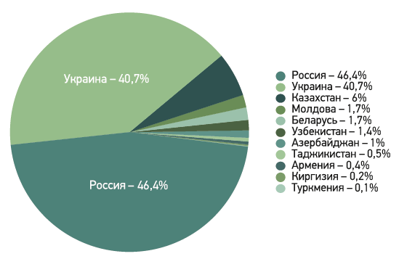
Пропорции участия компаний из СНГ в делах, рассмотренных ICC, LCIA, SCC, МКАС при ТПП РФ и Украины за 2011-2012 гг:
.

Slide 6
Международный коммерческий арбитражный суд при ТПП РФ (МКАС)
Правовой статус МКАС основан на Законе РФ «О международном коммерческом арбитраже» 1993 г.
Предшественник МКАС - созданная 17 июня 1932 г. Внешнеторговая арбитражная комиссия (ВТАК) при Всесоюзной торговой палате, преобразованная в 1987 г. во МКАС при ТПП СССР, а затем в 1993 г. — МКАС при ТПП РФ.
МКАС ежегодно принимает к администрированию в среднем около 250 дел

Slide 7
Преимущества МКАС при ТПП РФ
Стоимость - рассмотрение иска в МКАС оказыва­ется как минимум в 2-3 раза дешевле, чем в иностранных арбитражных институтах
Скорость - В соответствии с § 24 Регламента МКАС решение должно быть вынесено в течение 180 дней с момента формирования состава арбитража
Качество рассмотрения исков по российскому праву - более тщательный подход со стороны состава арбитража к рассмотрению спора и большее количество времени, которое этому спору может быть уделено, последовательность в применении сложившихся в рамках его практики подходов

Slide 8
Недостатки МКАС при ТПП РФ
Мало стимулов для иностранных арбитров - в большинстве случаев состав арбитража состоит полностью из российских юристов
Недостаток непосредственного взаимодействия между сторонами и составом арбитража (помимо слушания).

Slide 9
Для исправления этой ситуации необходимо:
пересмотреть гонорары арбитров и как минимум перераспределить административную составляющую арбитражного сбора в пользу гонорарной
внести изменения в Регламент в поддержку непосредственного взаимодействия между сторонами и сформированным составом арбитров по любым вопросам арбитражного разбирательства

Slide 10
Международный коммерческий арбитраж в Украине
В соответствии с Законом Украины «О торгово-промышленных палатах в Украине» от 2 декабря 1997 года при ТПП Украины действуют:
Международный коммерческий арбитражный суд
Морская арбитражная комиссия
Их деятельность регулируется Законом Украины «О международном коммерческом арбитраже» от 24 февраля 1994 года.

Slide 11
Казахстанский Международный Арбитраж (КМА)
КМА может выступать как третейский суд и как международный коммерческий арбитраж, процедуры рассмотрения споров одинаковы.
Разграничение компетенции между ними проводится по признаку резидентства: споры между резидентами рассматриваются по Закону о третейских судах; споры между сторонами, хотя бы одной из которых является нерезидент, рассматриваются по Закону о международном коммерческом арбитраже.

Slide 12
Международный арбитражный суд при БелТПП (МАС)
17 марта 2011 года Президиум Белорусской торгово-промышленной палаты утвердил:
Регламент проведения процедуры примирения в Международном арбитражном суде при БелТПП;
Регламент Международного арбитражного суда при БелТПП в новой редакции (оба вступили в силу с 5 апреля 2011 года).
Международный арбитражный суд при БелТПП (МАС) создан 12 апреля 1994 г. во исполнение принятых Республикой Беларусь международных обязательств как одно из необходимых условий осуществления внешнеэкономической деятельности.
МАС является полноправным членом Европейской группы арбитражных судов, входит во всемирную систему международных арбитражных (третейских) судов, которые сегодня рассматривают подавляющее большинство международных и значительную часть внутренних экономических споров.
В соответствии со ст. 4 Закона Республики Беларусь «О международном арбитражном (третейском) суде» от 9 июля 1999 г. МАС при БелТПП рассматривает не только международные экономические споры (в них хотя бы одна сторона является иностранной), но и внутренние, в которых обе стороны – белорусские субъекты хозяйствования.

Slide 13
Международный коммерческий арбитраж в Азербайджане
Ноябрь 1999 года - закон «О международном арбитраже», разработанный на основе Типового Закона ЮНСИТРАЛ 1985 года «О внешнеторговом арбитраже» (дословная «переписка» Типового Закона, так называемая «слепая рецепция», без учета национальных особенностей и элементов законодательной техники).
29 мая 2000 года- присоединение к Нью-Йоркской Конвенции 1958 года «О признании и приведении в исполнение иностранных арбитражных решений».
Азербайджан является также участником Европейской Конвенции 1961 года «О международном коммерческом арбитраже» (с 17 апреля 2007 года) и Вашингтонской Конвенции 1965 года «О разрешении инвестиционных споров между государствами и лицами иных государств» (с 18 октября 1992 года).
В апреле 2008 года с целью расширения альтернативных способов разрешения споров была проведена реструктуризация и на базе МКАС Азербайджана был создан Азербайджанский Центр Арбитража и Медиации, который состоит из трех основных структур: Международный Коммерческий Арбитражный Суд; Третейский Суд; Бакинский Центр Медиации.

Slide 14
Международный коммерческий арбитраж в Азербайджане
Общее количество арбитров МКАС Азербайджана - 33, которые согласно Положению МКАС утверждаются Президиумом сроком на 5 лет.
МКАС рассматривает дела в течение 90 дней с момента организации арбитражной коллегии, или выбора единоличного арбитра.

Slide 15
Арбитраж в Армении
Арбитраж регулируется Законом РА «О коммерческом арбитраже». Закон обеспечивает прочную базу для национального и международного коммерческого арбитража в Армении и для исполнения в армянских судах арбитражных решений, принятых в других судах. Правительство соблюдает решения арбитража и армянских национальных судов.
В настоящее время в Армении применяются альтернативные методы разрешения споров — посредничество, мини-суды, нейтральные переговоры и т.д.
Постоянный арбитражный суд при Торгово-промышленной палате Республики Армения создан 3 апреля 2007.
Aрмения подписала Конвенцию о признании и приведении в исполнение иностранных арбитражных решений 1958 года, а также Международную конвенцию об инвестиционных спорах.

Slide 16
Международный коммерческий арбитраж в Кыргызстане
30 июля 2002 года - принят Закон КР «О третейских арбитражах в Кыргызской Республике», который в 2003 году был переименован в Закон КР «О третейских судах в Кыргызской Республике».
Международный Третейский суд при ТПП Кыргызской Республики (далее МТС ТПП) был официально зарегистрирован Министерством Юстиции Кыргызской Республики в сентябре 2002 года и является постоянно действующим институциональным арбитражем.
Финансовая поддержка USAID, ОБСЕ, Азиатского банка развития, Фонда «Евразия ЦА», Фонда «Сорос-Кыргызстан» Правительства Норвегии.
МТС ТПП – реально действующий независимый орган, обеспечивающий оперативное и качественное разрешение экономических споров в бизнес-среде посредством независимых профессиональных арбитров.
В настоящее время в список арбитров включены 187 специалиста, из них международных арбитров – 75 из 22 стран, в том числе из Англии, Швеции, Франции, США, России, Нидерландов, Беларуси, Турции, Казахстана, Украины, Узбекистана, Индии, Австрии, Хорватии и Румынии, отечественных арбитров – 112. В Список арбитров входят не только юристы, но также профессионалы, специализирующиеся в области экономики, финансов, бизнеса.

Slide 17
Международный коммерческий арбитраж в Молдове
МКАС при ТПП Республики Молдова основан в 1994 г. Действует в соответствии с:
- Законом РМ №23-XVI от 22 февраля 2008 года «Об арбитраже»,
- Законом РМ №24-XVI от 22 февраля 2008 года «О международном коммерческом арбитраже»,
- Уставом от 19 декабря 2008 года и регламентами,
Полномочия МКАС
- Арбитраж по разрешению внутренних и международных коммерческих споров, на основании заключенных сторонами контрактов или дополнительных соглашений;
- Консультация по процедуре - секретариатом в Суде, по телефону или письменно.
- Учет арбитражной практики, документация в области международного и внутреннего коммерческого арбитража.
Структура Арбитражного Суда
Арбитражный Суд состоит из председателя, двух вице-председателей, арбитров и секретариата.
Председатель
Председатель Арбитражного Суда выбирается арбитрами сроком на 4 года.

Slide 18
Выбор арбитражных регламентов и применимого материального права. Критерии:
Известность международного арбитражного центра, его репутация
Собственный субъективный опыт участия в международном арбитраже.
Размер и порядок исчисления арбитраж­ного сбора по отношению к величине иско­вых требований
Соответствие установленных регламентом сроков проведения арбитражного разбира­тельства ожиданиям и потребностям сторон
Эффективность и оперативность работы секретариата арбитражной институции
Гибкость правил арбитражной процедуры регламента, включая возможность арбитров вести ее по своему усмотрению.
Note: Для сторон из России и СНГ актуальны как наиболее авторитетные иностранные арбитражные центры, так и МКАС при ТПП РФ и МКАС при ТПП Украины

Slide 19
Формирование единого рынка
Арбитражные разбирательства в национальных арбитражных центрах стран СНГ часто ведутся на русском языке
Материальное право государств СНГ имеет общие черты
Note: В результате юридическая фирма из одной страны СНГ или российский офис международной юридической фирмы нередко представляют сторону в международном арбитраже в другой стране СНГ или работают по проектам в области международного арбитража, связанным с другими странами СНГ.

Slide 20
Рынок юридических услуг в области инвестиционного арбитража в странах СНГ
В большинстве случаев инвестиционный арбитраж рассматривается фирмами в качестве отдельной от международного коммерческого арбитража специализации
в открытых источниках доступно гораздо больше информации об инвестиционных спорах и участвующих в них фирмах, поэтому положение вещей на этом рынке проще оценить.

Slide 21
Рынок юридических услуг в области инвестиционного арбитража в странах СНГ
Туркменистан (Curtis, Mallet-Prevost, Colt &Mosle)
Казахстан (Reed Smith, Curtis, Mallet-Prevost, Colt & Mosle)
Узбекистан (White & Case)
Российская Федерация (Cleary, Gotlieb, Steen & Hamilton и Baker Botts)
Украина («Егоров, Пугинский, Афанасьев и Партнеры», White & Case, «Грищенко и Партнеры»). Отличие от других рынков СНГ — привлечение государством национальных юридических фирм
Кыргызстан (Arnold Porter, Michael Wilson & Partners, Lorenz, Schoenherr, Winston & Strawn)

Slide 22
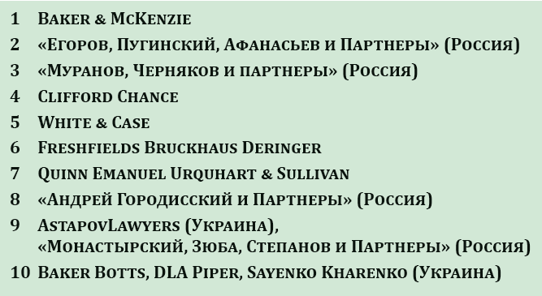
Лучшие юридические фирмы в сфере международного коммерческого арбитража В СНГ по версии Legal Insight

Slide 23
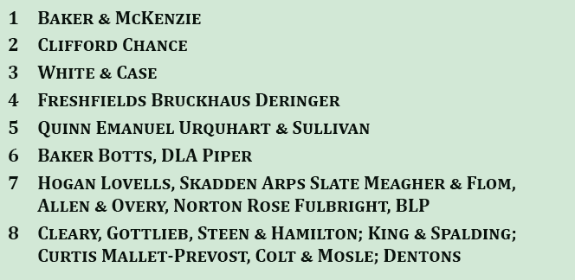
Лучшие международные юридические фирмы в сфере МКА в СНГ по версии Legal Insight

Slide 24
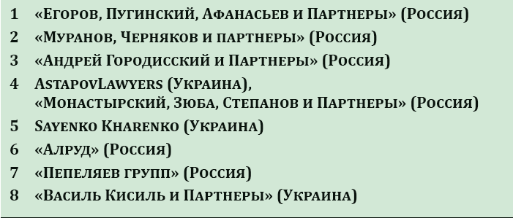
Лучшие национальные юридические фирмы в сфере МКА в СНГ по версии Legal Insight

Slide 25
Рынок услуг арбитров в СНГ
Арбитры в настоящее время принимают участие в арбитражах, администрируемых иностранными арбитражными центрами
Рынок услуг арбитров в рамках СНГ более интегрирован, нежели рынок юридических услуг
Разрыв поколений — проблема, свойственная и странам с устоявшимися арбитражными традициями
Тенден­ция выбора арбитров и из числа практикующих юристов
Note: пока на рынке СНГ недостаточное количество арбитражных разби­рательств, чтобы обеспечить уход профессионала высокого уровня на работу исключительно арбитром

Slide 26
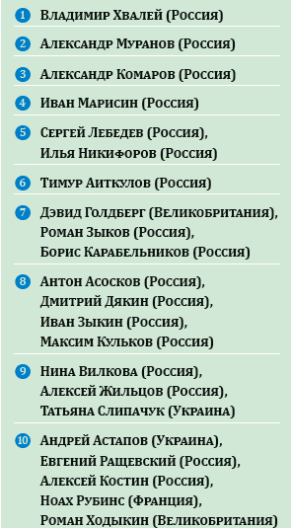
Рейтинг известности профессионалов в сфере МКА в СНГ
Всего было названо 66 человек из таких стран как Россия, Беларусь, Великобрита­ния, Казахстан, Украина, Франция и Шве­ция

Slide 27
Спасибо за внимание!!!

